Slide 1
CARRERA DE INGENIERÍA EN SEGURIDAD MENCIÓN PÚBLICA Y PRIVADA
LOS RIESGOS ANTRÓPICOS QUE PUEDEN AFECTAR AL CONJUNTO RESIDENCIAL “VILLA REAL”, UBICADO EN LA PROVINCIA DE PICHINCHA, CANTÓN QUITO, SECTOR SAN BARTOLO. PROPUESTA
AUTORA: CHILUISA CHILUIZA, IVANA SOLEDAD
DIRECTOR: CRNL. (SP) ARAUZ SÁNCHEZ, EDGAR ALFONSO MSc
SANGOLQUÍ
2020

Slide 2
CAPITULO I. El Problema: Planteamiento
Económicos
Sociales
Familiares
Políticos
Problemas= Violencia=Delincuencia

Slide 3
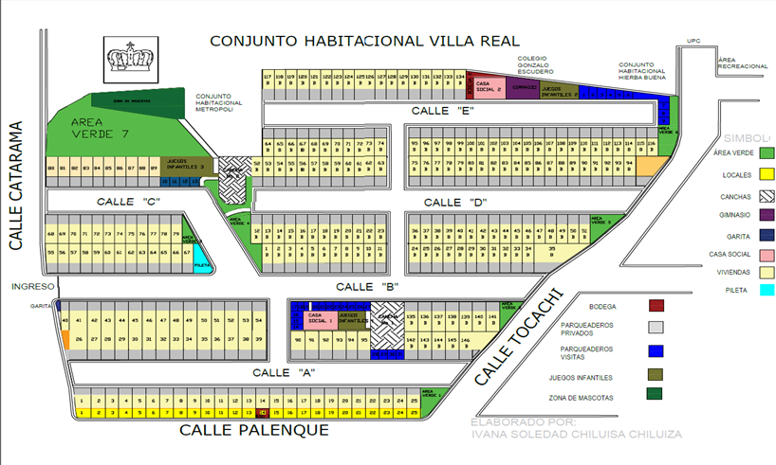
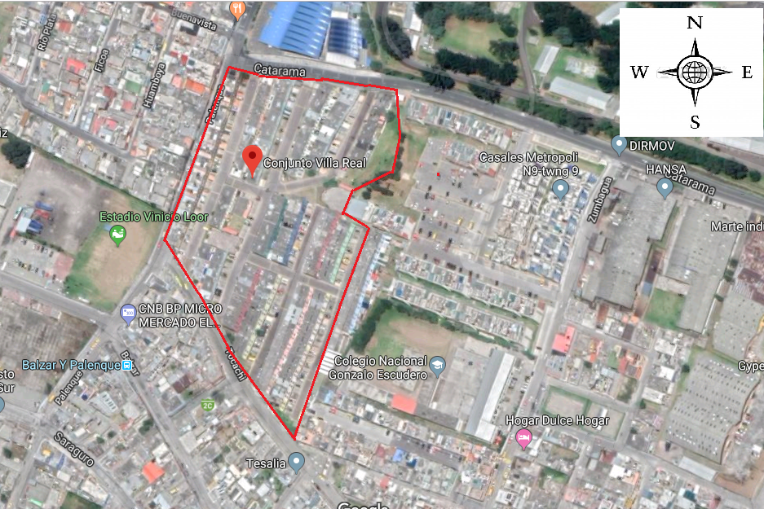
CAPITULO I. El Problema: Delimitación
Dirección:
Calle Catarama E2-76 y Palenque.
Limites:
Norte: Vía de circulación vehicular (calle Catarama).
Sur: Vía de circulación vehicular (calle Tocachi).
Este: Casales Metrópoli, Colegio Gonzalo Escudero y Conjunto Habitacional Hierba Buena.
Oeste: Vía de circulación vehicular (calle Palenque).

Slide 4
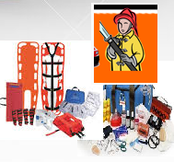
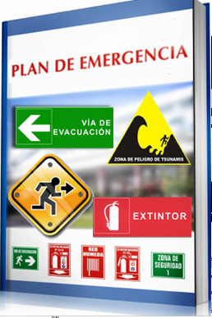
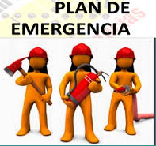
CAPITULO I. El Problema: Objetivos de la investigación
Generales
Específicos
Mecanismos

Slide 5
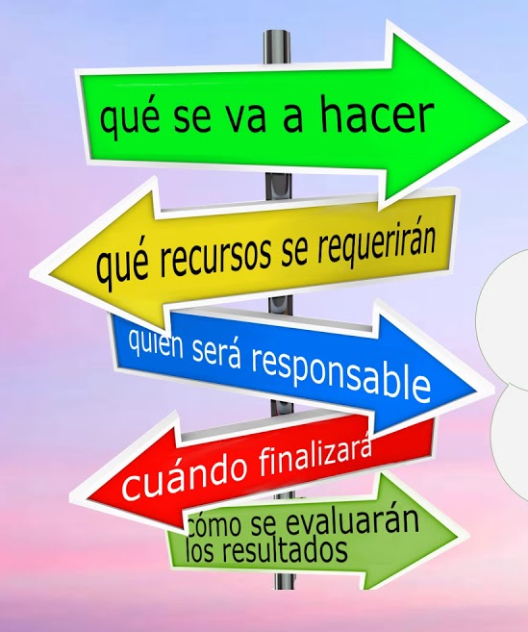
CAPITULO I. El Problema: Justificación
Actividad
Riesgos de Origen Antrópico
Comportamiento
Accionar

Slide 6
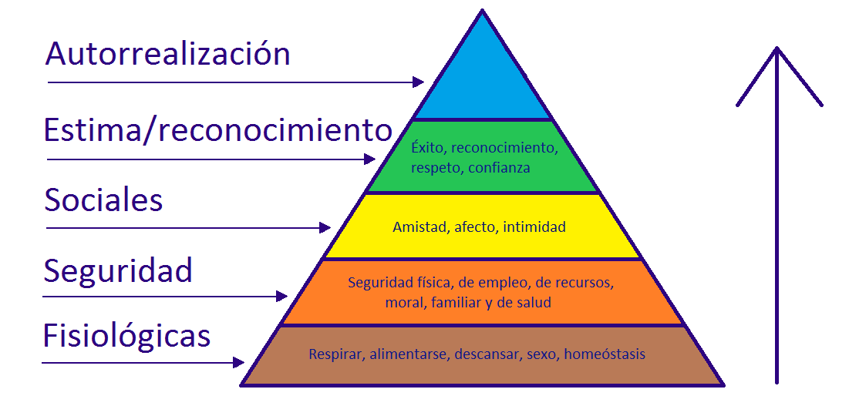
CAPITULO II. Marco de Referencia: Antecedentes
Agresión física/psicológica
Acción vandálica
Asaltos
Integración de pandillas
Robos
Intrusión indebida
Secuestros
Incendios y explosiones

Slide 7
CAPITULO II. Marco de Referencia: Fundamentos teóricos
(Miño, 2010)
(Sánchez Gómez, 1998)
Metodología de Análisis y evaluación de riesgos
Clasificación y puntos de vista
Agente causante del daño
Sujeto receptor del daño
Escenario
Determinación de las amenazas
Análisis de las Amenazas
Evaluación de las amenazas
Bien
Daño
Método General
Factores de probabilidad
Magnitud

Slide 8
CAPITULO II. Marco de Referencia: Fundamentos teóricos
(Sánchez Gómez, 1998)
Planificación
Plan de Autoprotección y Emergencia
Organización de la Evacuación
Auditorias externas
Plan de Emergencia y catástrofe internas
Análisis y evaluación de riesgos
Fase de estudio
Plan de Contingencias
Prevención del fraude
Protección de la información
Actuación en caso de crisis
Seguridad informática
Inspecciones y programas de mantenimiento preventivo
Mapa de riesgos
Medios de protección
Plan de Emergencia y evacuación
Implantación del Plan
Fase de ejecución
Fase de implantación
Fase de seguimiento y mantenimiento

Slide 9
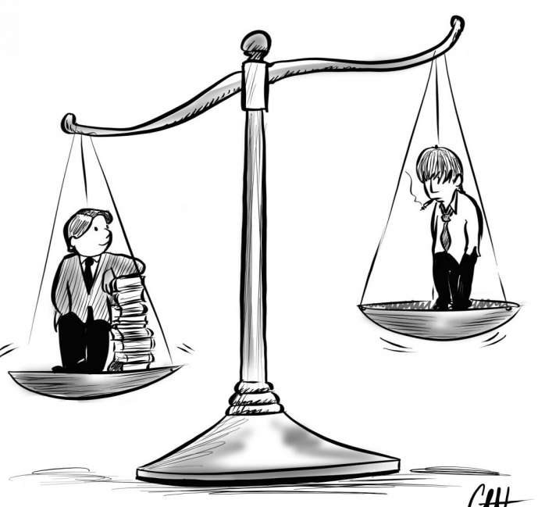
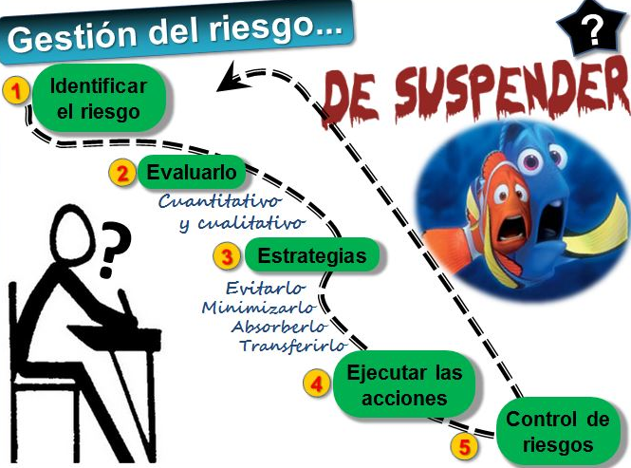
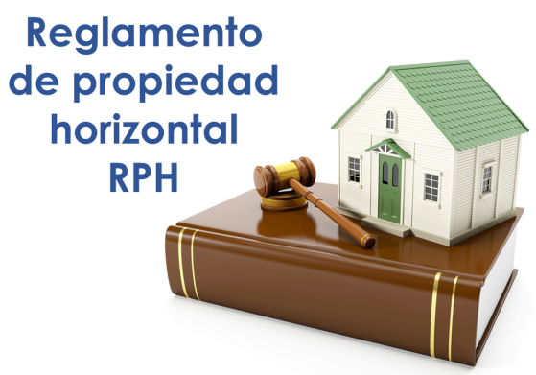
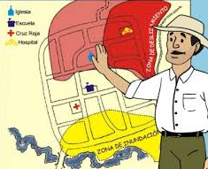
CAPITULO II. Marco de Referencia: Legal
Constitución
Reglamento de la Ley de Seguridad Pública y del Estado
Reglamento General de la Ley de Propiedad Horizontal
Acuerdo Nº 01257 Reglamento de prevención, mitigación y protección contra incendios
Regla Técnica Metropolitana
Ley de Seguridad Pública y del Estado

Slide 10
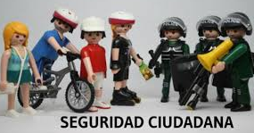
CAPITULO II. Marco de Referencia: Identificación y operacionalización de variables
Variable
Categoría
Dimensión
Indicador
Fuente
Instrumento
Antrópico

Slide 11
CAPITULO III. Metodología
Fuentes primarias y secundarias
_Estudio básico de Seguridad
_Auditoria de Seguridad
Cuantitativo /Cualitativo
Población
425
Jóvenes 126
Adultos 299
Muestra
_Entrevista
_Encuesta
_Observación simple y directa
_Método Mosler y Meseri
202

Slide 12
CAPITULO IV. Representación e interpretación de Resultados: Entrevista

Slide 13
CAPITULO IV. Representación e interpretación de Resultados: Entrevista

Slide 14
CAPITULO IV. Representación e interpretación de Resultados: Encuesta

Slide 15
CAPITULO IV. Representación e interpretación de Resultados: Encuesta

Slide 16
CAPITULO IV. Representación e interpretación de Resultados: Encuesta

Slide 17
CAPITULO IV. Representación e interpretación de Resultados: Encuesta

Slide 18
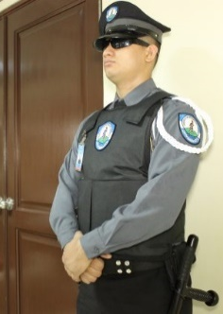
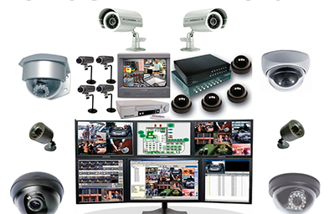
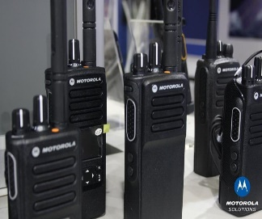
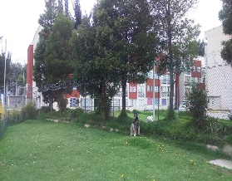
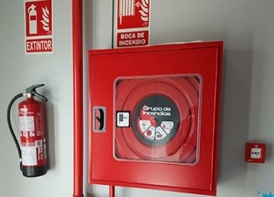
CAPITULO IV. Representación e interpretación de Resultados: Estudio Básico de Seguridad
Antecedentes
Actividad Económica
Descripción general
Identificación
Organigrama
Horarios de Acceso
Descripción
Limites
Estatus económico
Croquis
Topografía
Áreas Sensibles
Áreas inmediatas
Situación de la Seguridad
Áreas Internas

Slide 19
CAPITULO IV. Representación e interpretación de Resultados: Auditoria de Seguridad
Valor total | No. De ítems auditados | Cuantificación del parámetro auditado | Escala de calificación | Auditoria de Seguridad
35 | 19 | 1,84 | MALO | Física
23 | 27 | 0,85 | MALO | Electrónica
9 | 19 | 0,47 | MALO | Sistema contra incendios
103 | 32 | 3,21 | BUENO | Servicios de Vigilancia Humana
12 | 11 | 1,09 | MALO | Sistema de Comunicación
55 | 18 | 3,05 | BUENO | Procedimientos de seguridad
_Física
_Electrónica
_Sistema contra incendios
_Sistema de Comunicación
_Servicios de Vigilancia Humana
_Procedimientos de seguridad
Muy bueno
Bueno
Regular
Malo
Nivel de Seguridad

Slide 20
CAPITULO IV. Representación e interpretación de Resultados: Método Meseri
ÁREAS | Coeficiente de protección | Rango | Nivel de Riesgo | Evaluación taxativa
Bodega 1 | P=7,84 | 6,1 a 8 | LEVE | Aceptable
Bodega 2 | P=8,11 | 8,1 a 10 | MUY LEVE | Aceptable
Viviendas | P=7,60 | 6,1 a 8 | LEVE | Aceptable
Área | Prioridad
Bodegas 1 | Primera
Viviendas | Segunda
Bodegas 2 | Tercera

Slide 21
CAPITULO IV. Representación e interpretación de Resultados: Método Mosler
D A E CL
VALOR | CLASIFICACIÓN
2 A 250 | MUY REDUCIDO
251 A 500 | REDUCIDO
501 A 750 | NORMAL
751 A 1000 | ELEVADO
1001 A 1250 | MUY ELEVADO
ESCENARIOS | Conjunto Residencial "Villa Real" |  |  |  |  |  |  | MAYOR RIESGO | Nivel de Riesgo
RIESGOS | F | S | P | E | A | V | ER1
RIESGO 1: Acción vandálica | 5,0 | 3,5 | 4,0 | 2,5 | 3,3 | 4,3 | 387,3 | 387 | Reducido
RIESGO 2: Agresión física y psicológica | 5,0 | 4,0 | 4,3 | 2,5 | 3,3 | 4,3 | 434,2 | 434 | Reducido
RIESGO 3: Asalto | 5,0 | 4,3 | 5,0 | 3,0 | 3,0 | 4,3 | 471,3 | 471 | Reducido
RIESGO 4: Incendios y Explosiones provocados | 5,0 | 5,0 | 5,0 | 3,0 | 3,3 | 4,3 | 563,3 | 564 | Normal
RIESGO 5: Integración de pandillas | 5,0 | 3,3 | 4,3 | 3,0 | 3,3 | 4,3 | 411,9 | 412 | Reducido
RIESGO 6: Intrusión indebida | 5,0 | 3,0 | 4,3 | 3,5 | 3,0 | 4,3 | 392,2 | 392 | Reducido
RIESGO 7: Robo/Hurto/Atraco | 5,0 | 4,3 | 4,3 | 4,0 | 3,3 | 4,3 | 543,4 | 543 | Normal
RIESGO 8: Secuestros | 3,7 | 4,0 | 5,0 | 3,0 | 2,5 | 4,3 | 321,4 | 321 | Reducido

Slide 22
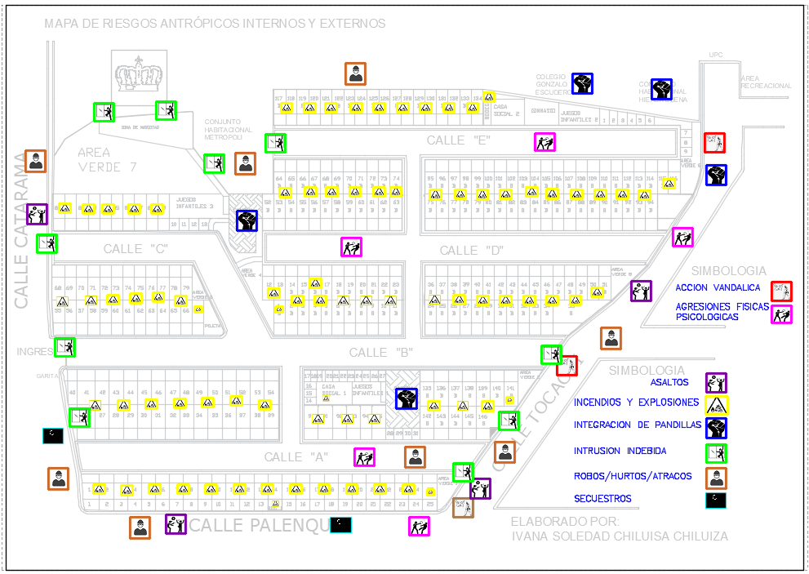
CAPITULO IV. Representación e interpretación de Resultados: Método Mosler

Slide 23
CAPITULO V. Conclusiones
Temor e inseguridad
Violencia y delincuencia
Nivel de Seguridad
Medidas de seguridad y protocolos
Pérdidas
Plan de Emergencia
Colaboración
Planificación
Análisis de riesgos

Slide 24
Cultura de seguridad
Presupuesto
Coordinación interinstitucional
Medidas de seguridad
Afiches informativos
Plan de Emergencia
Recursos y medios
CAPITULO V. Recomendaciones

Slide 25
CAPITULO VI. Propuesta
v
Razón Social
v
Dirección
v
Contactos
Medidas
Actividad económica
Cantidad
Descripción de la Organización
v
Antecedentes
v
Justificación
v
Objetivos
_Acuerdo 01257
_RTQ
_28.547,32 m2
_4.774m2

Slide 26
CAPITULO VI. Propuesta
v
Descripción dependencias
v
Factores externos
_Material de construcción
_Maquinaria, equipos
_Materia prima
Identificación factores de riesgo
_Sur: Tocachi
_Norte: Catarama
_Este: Casales Metrópoli, colegio Gonzalo Escudero, Conjunto Hierba Buena
_Oeste: Calle Palenque

Slide 27
CAPITULO VI. Propuesta
Evaluación de factores de riesgo
Área | Estimación de daños y pérdidas | Priorización
Bodega 1 | 100% | 1
Bodega 2 | 50% | 3
Viviendas | 100% | 2
Riesgo | Valor | Clasificación
RIESGO 1: Acción vandálica | 387 | REDUCIDO
RIESGO 2: Agresión física y psicológica | 434 | REDUCIDO
RIESGO 3: Asalto | 471 | REDUCIDO
RIESGO 4: Incendios y Explosiones | 563 | NORMAL
RIESGO 5: Integración de pandillas | 412 | REDUCIDO
RIESGO 6: Intrusión indebida | 392 | REDUCIDO
RIESGO 7: Robo/Hurto/Atraco | 543 | NORMAL
RIESGO 8: Secuestros | 321 | REDUCIDO

Slide 28
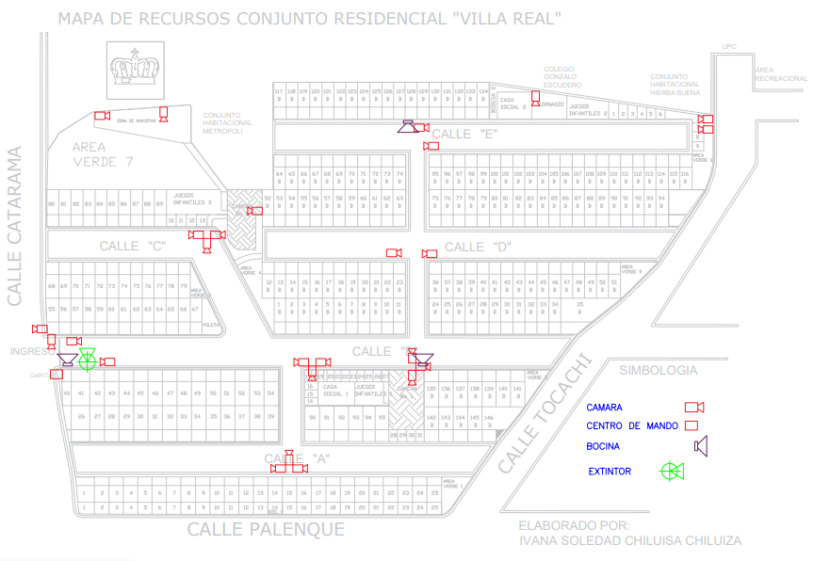
CAPITULO VI. Propuesta
Prevención y control de riesgos
Control

Slide 29
CAPITULO VI. Propuesta
Mantenimiento
Objeto | Periodicidad | Instrumento
Lámparas de emergencia | Trimestral | Procedimientos técnicos
Sensores, pulsadores y luces estroboscópicas | Semestral | Procedimientos técnicos
Extintores | Trimestral | Hoja de inspección
Boca de incendio equipada | Trimestral | Procedimientos técnicos
Conexiones eléctricas | Mensual | Lista de verificación de instalaciones eléctricas
Equipos eléctricos | Anual | Procedimientos técnicos
Cámaras de video vigilancia | Anual | Lista de verificación
Señalización evacuación | Bimensual | Hoja de inspección
Aseo | Diaria | Hoja de inspección
Orden | Diaria | Hoja de inspección
Alarma contra incendio | Bimensual | Procedimientos técnicos

Slide 30
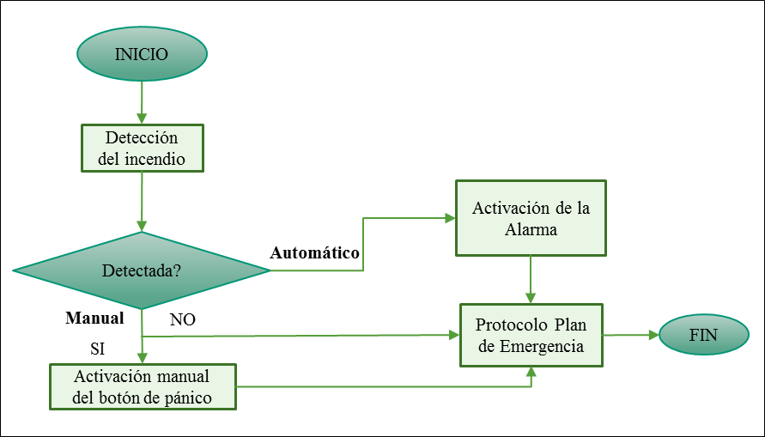
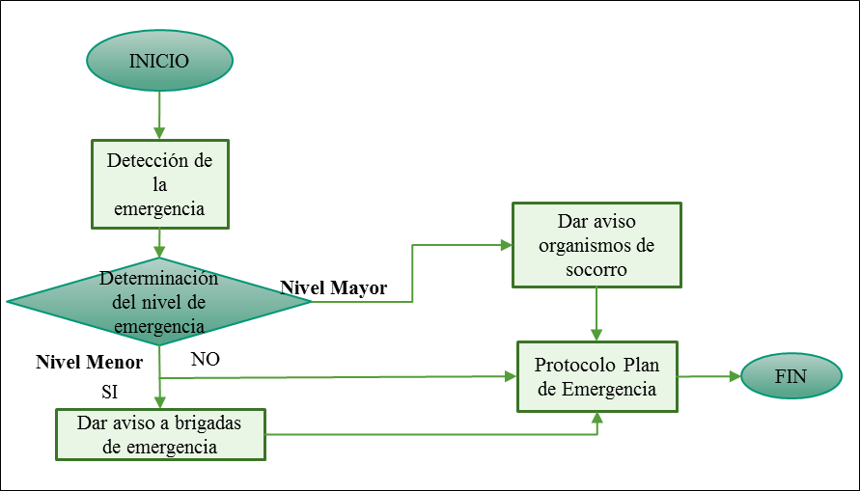
CAPITULO VI. Propuesta
Protocolo de alarma y comunicación
Incendio
Emergencia

Slide 31
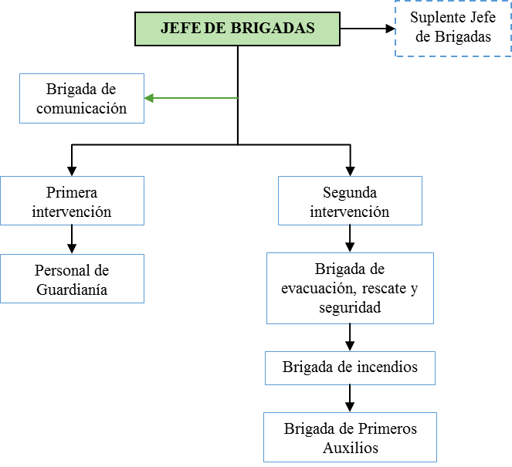
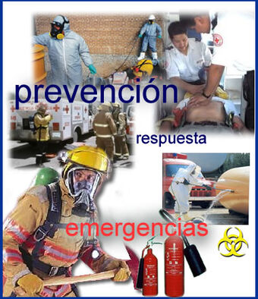
CAPITULO VI. Propuesta: Protocolos de intervención ante emergencias
Estructura y organización de Brigadas
Funciones y responsabilidades

Slide 32
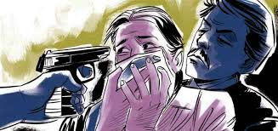
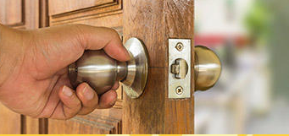
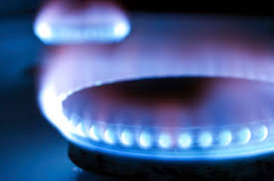
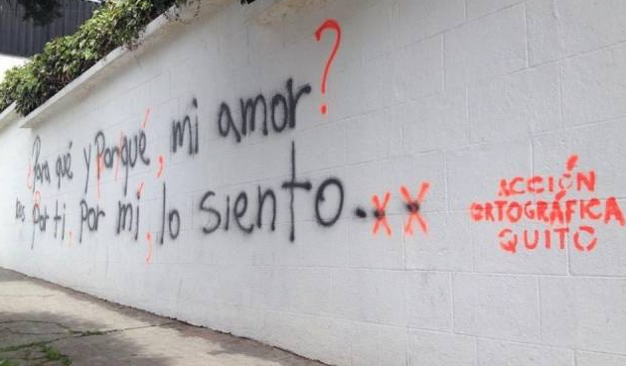
CAPITULO VI. Propuesta: Protocolos de intervención ante emergencias
Asaltos
Agresiones físicas y psicológicas
Acción vandálica
Incendio y Explosión
Fugas de gas
Intrusión indebida
Robo/hurto
Secuestro

Slide 33
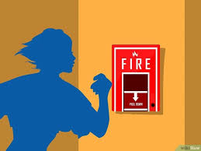
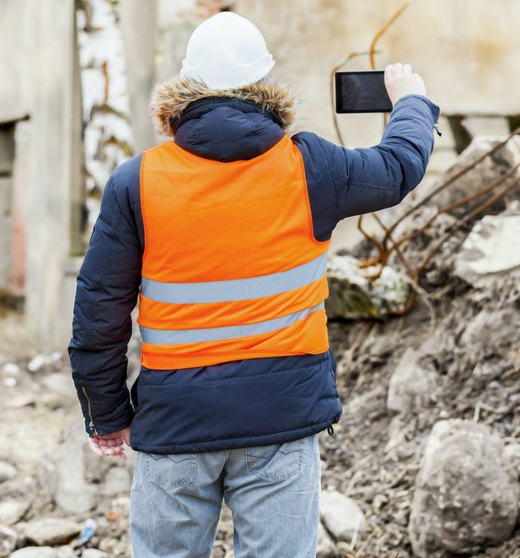
CAPITULO VI. Propuesta: Protocolos de intervención ante emergencias
Brigada | Cantidad | Personal
Jefe de Emergencias | Todo el Conjunto: 1 persona | Administrador
Brigada de Comunicación | 1 persona por cada calle | Habitantes del Conjunto
Brigada de seguridad física-Personal de guardianía | Todo el Conjunto: 2 personas | Guardias
Brigada de evacuación, rescate y seguridad | Calle “A”, B y E: 2 personas Calle “C” y D: 1 persona | Habitantes del Conjunto
Brigada Contra incendios | Calle “A”, B y E: 2 personas Calle “C” y D: 1 persona | Habitantes del Conjunto
Brigada de Primeros auxilios | Calle “A”, B y E: 2 personas Calle “C” y D: 1 persona | Habitantes del Conjunto
Institución | Contactos | Tiempo de Respuesta
Cuerpo de Bomberos Zona Quitumbe Cruz Roja Ecuatoriana Policía nacional | 137 | 4,2km a 8 minutos 8,7 km a 18 minutos 700m a 3 minutos
ECU | 911 | 11,3kma 20minutos
Clínica de especialidades San Bartolo | (02) 308-0659 | 1km a 4 minutos
Hospital del IEES Quito Sur | (02) 398-2700 | 4,3km a 10minutos
Alarma de emergencia
Brigadas de emergencia
Jefe de Emergencia
Organismos de Socorro
Cuantificación
Medidas correctivas
Rehabilitación después de la emergencia
Responsable: |  | Fecha: |  | Lugar:
Tipo de Emergencia:
Personas (habitantes o particulares)
Nombre y Apellido del herido o afectado |  | Estado del herido | Lugar de traslado |  | Contacto
Bienes
Área o bien afectado |  | Nombre del encargado |  | Tiempo aproximado de rehabilitación

Slide 34
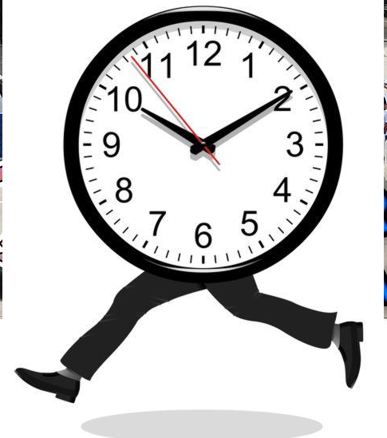
CAPITULO VI. Propuesta: Evacuación
Fase I
Fase III
Fase II
Suspender actividades
Colaborar
Seguir instrucciones
No volver por objetos
Conservar la calma
Transitar por la derecha
No gritar
Dirigirse al punto de encuentro
$$Ts=\frac{N}{A∗K}+\frac{D}{V}$$
3 minutos con 54 segundos
K= Constante 1.3 personas/m-seg.

Slide 35
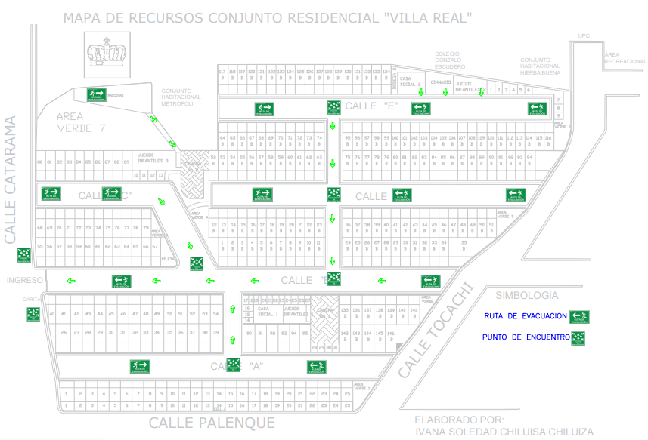
CAPITULO VI. Propuesta: Evacuación

Slide 36
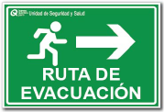
CAPITULO VI. Propuesta: Procedimientos para la implementación del plan de emergencia
Actividades | Año 2020
 | Enero | Febrero | Marzo | Abril | Mayo | Junio
Implementación de equipos contra incendios | X
Implementación de la señalética en todas la áreas y zonas del conjunto |  | X
Colocación de Mapas de riesgos, evacuación y recursos |  |  |  |  | X
Inspección de recursos contra incendios |  | X
Colocación de mapa de recursos, evacuación y factores de riesgos en cada área |  |  | X
Inspección de orden y limpieza en las áreas del conjunto |  |  | X
Inspección de orden y limpieza de instalaciones eléctricas en las áreas y zonas del conjunto |  |  |  | X
Capacitación Brigadas
Primeros Auxilios |  |  |  | X
Contra Incendios |  |  |  | X
Evacuación y rescate |  |  |  | X
Comunicación |  |  |  | X
Socialización del Plan de Emergencia y evacuación |  |  |  |  | X
Simulacro de Emergencia |  |  |  |  |  | X
Revisión de conformidades e inconformidades |  |  |  |  |  | X
NORMA 439

Slide 37
“Para comprender la seguridad no hay que enfrentarse a ella, sino incorporarla a uno mismo”.
Alan Watts

